Slide 1


건국대학교 공학대학원 AI전공
AI 거버넌스 : 관련 법과 국제표준
제10강
https://github.com/yangguibee/AIG
2026년 1학기 양희정
guibee@konkuk.ac.kr
heejung.yang@bok.or.kr

Slide 2
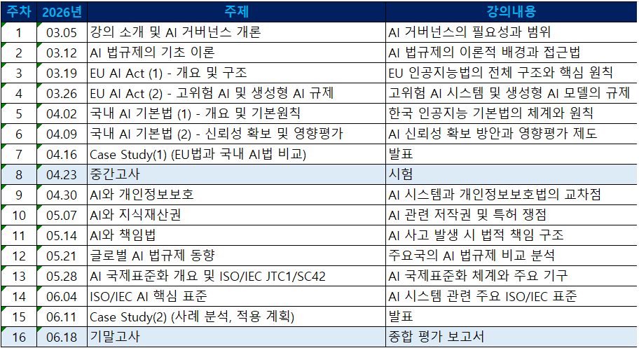
강의 계획

Slide 3
강의 구성
1. AI 투명성 확보 가이드라인
AI 거버넌스①②
2. AI 안전성 확보 가이드라인
3. 고영향 AI 판단 가이드라인
EU AI Act③ ④
AI 법
4. 고영향 AI 사업자 책무 가이드라인
KOR AI기본법⑤⑥
5. AI 영향평가 가이드라인
Case Study⑦⑧
1. 준비 단계 : ISO/IEC 22989 (개념 및 용어)
ISO/IEC 23053 (ML 프레임워크)
2. 방향 설정 : ISO/IEC 38507 (AI 거버넌스)
3. 시스템 구축 : ISO/IEC 42001 (AI 경영시스템)
ISO/IEC 25059 (AI 시스템 품질 모델)
4. 실행 및 관리 : ISO/IEC 5259 (데이터 품질)
ISO/IEC 23894 (리스크 관리)
ISO/IEC 27090/27091 (정보 보호)
5. 검증 및 개선 : ISO/IEC 24029 (분석적 평가)
ISO/IEC 24028 (신뢰성 편향)
개인정보보호①
지식재산권②
AI 국제표준
책임법③
글로벌 규제④
ISO/IEC⑤⑥
Case Study⑦⑧

Slide 4

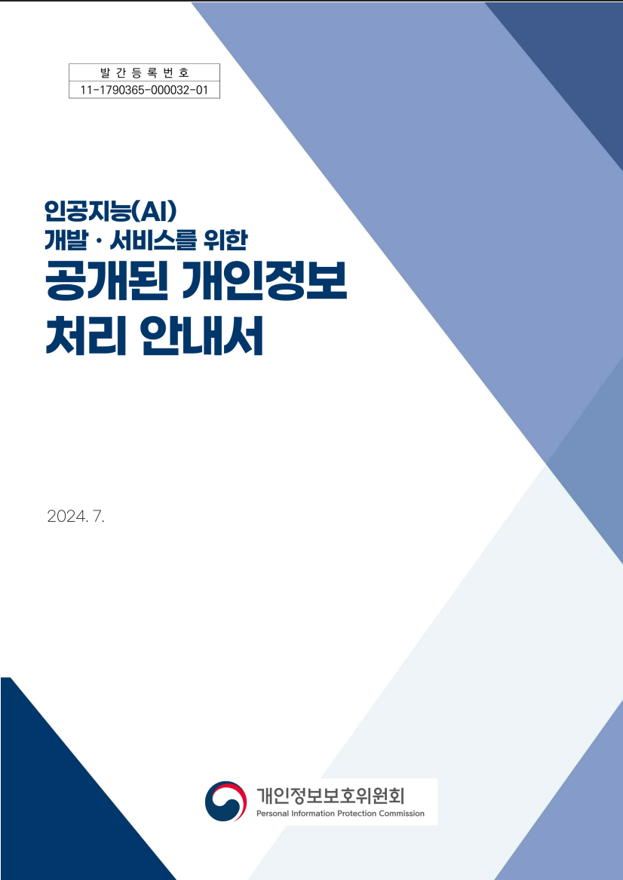
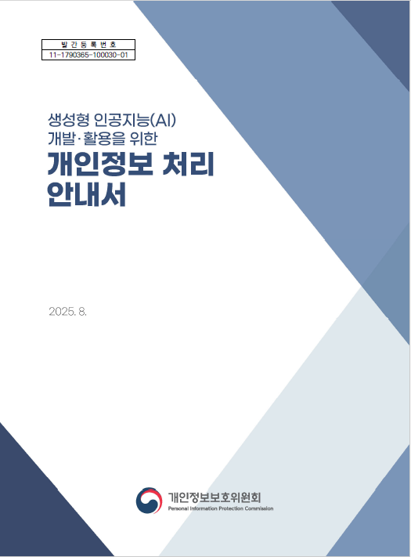
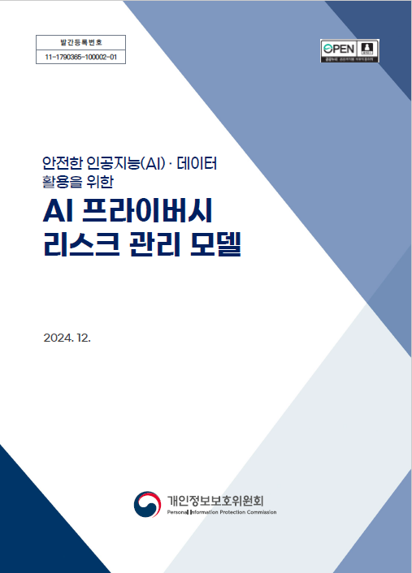
9강.
AI와
개인정보보호
Ⅰ. 개요
(1) 안내서 성격, (2) 적용 대상
Ⅱ. 공개된 게인정보 처리의 법적 근거
Ⅲ. 안전성 확보조치 기준
기술적 조치
(1-1) 학습데이터 수집 출처 검증·관리
(1-2) 개인정보 유·노출 방지
(1-3) 개인정보의 안전한 저장 및 관리
(1-4) 미세조정을 통한 안전장치 추가
(1-5) 프롬프트 및 출력 필터링 적용
(1-6) 학습 결과에서 특정 데이터 삭제(머신 언러닝 등)
관리적 조치
(2-1) 학습데이터 처리기준 정립, 개인정보 처리방침에 공개
(2-2) 개인정보 영향평가 수행 고려
(2-3) ‘(가칭) AI 프라이버시 레드팀’ 구성·운영
(2-4) 오픈소스, API 등 AI 개발·배포 특성에 따른 안전조치
Ⅳ. 정보주체 권리보장 방안
V. 책임있는 AI개발 활용을 위한 AI 기업 등의 역할
부록 - 자주 묻는 질문(FAQ)
- AI 단계별 주요 프라이버시 이슈
- 공개된 개인정보 관련 국내외 논의 동향
Ⅰ. 개요
1. 발간 배경 및 목적
[참고] 본 안내서에 포함된 주요 법령 및 정책 사례
2. 적용 범위 및 성격
Ⅱ. 생성형 AI 개발･활용 단계
Ⅲ. 생성형 AI 개발･활용 단계별 고려사항
1. 목적 설정
가. 수집 목적 내 서비스 개선･고도화
나. 수집 목적과의 합리적 관련성 있는 이용
다. 당초 수집 목적과 별개의 신규 서비스 개발
라. 특수한 개인정보의 처리
2. 전략 수립
3. AI 학습 및 개발
- 데이터 수준
- 모델 수준
- 시스템 수준
4. 시스템 적용 및 관리
- 배포전 점검사항
- 모니터링, 정보주체 권리보장, 투명성 확보
5. AI 프라이버시 거버넌스 체계
Ⅰ 개요
1. 논의 배경
2. 적용 범위
3. 개인정보 보호법 및 타 안내서 등과의 관계
Ⅱ AI 프라이버시 리스크 관리의 절차
1. AI의 유형·용례 파악
2. 용례에 대응하는 리스크의 식별
3. 리스크의 측정
4. 리스크 경감방안의 검토와 도입
Ⅲ 리스크의 식별
1. 기획·개발 단계
2. 서비스 제공 단계
Ⅳ 리스크의 경감
1. 관리적 조치
2. 기술적 조치
Ⅴ AI 프라이버시 리스크 관리 체계
1. AI 프라이버시 거버넌스 구축
2. AI 가치망 내 참여자와의 협력
[부록 1] AI 개인정보 리스크 자율평가 항목
[부록 2] LLM 대상 프라이버시 리스크 경감기술 유형, 효과
[부록 3] AI 프라이버시 리스크 유형 및 경감방안 도식화

Slide 5
10강.
AI와 지식재산권

